Slide 1

웹서버구축 [스몰과제9] 20175105_곽영주

Slide 2
문제1 – 소스코드(cookie01.jsp)
<%@ page language="java" contentType="text/html; charset=EUC-KR"
pageEncoding="EUC-KR"%>
<!DOCTYPE html>
<html>
<head>
<meta charset="EUC-KR">
<title>Cookie</title>
</head>
<body>
<form action="cookie01_process.jsp" method="post">
<p> 아이디 : <input type="text" name="id">
<p> 비밀번호 : <input type="text" name="password">
<p> <input type="submit" value="전송">
</form>
</body>
</html>

Slide 3
문제1 – 소스코드(cookie01_process.jsp)
<%@ page language="java" contentType="text/html; charset=EUC-KR"
pageEncoding="EUC-KR"%>
<!DOCTYPE html>
<html>
<head>
<meta charset="EUC-KR">
<title>Cookie</title>
</head>
<body>
<%
request.setCharacterEncoding("euc-kr");
String user_id = request.getParameter("id");
String user_pw = request.getParameter("password");
if(user_id.equals("admin") && user_pw.equals("1234")){
Cookie cookie_id = new Cookie("userID", user_id);
Cookie cookie_pw = new Cookie("userPW", user_pw);
response.addCookie(cookie_id);
response.addCookie(cookie_pw);
out.println("쿠기 생성이 성공했습니다<br>");
out.println(user_id + "님 환영합니다");
}
else{
out.println("쿠키 생성이 실패했습니다.");
}
%>
</body>
</html>

Slide 4
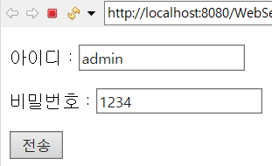
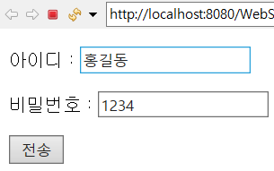


문제1 - 실행결과

Slide 5
문제2 – 소스코드(cookie02.jsp)
<%@ page language="java" contentType="text/html; charset=EUC-KR"
pageEncoding="EUC-KR"%>
<!DOCTYPE html>
<html>
<head>
<meta charset="EUC-KR">
<title>Cookie</title>
</head>
<body>
<%
request.setCharacterEncoding("euc-kr");
Cookie[] cookies = request.getCookies();
out.println("현재 설정된 쿠키의 개수 => " + cookies.length + "<br>");
out.println("=============================<br>");
for(int i=0; i < cookies.length; i++){
out.println("설정된 쿠키의 속성 이름[" + i + "] : " + cookies[i].getName() + "<br>");
out.println("설정된 쿠키의 속성 값[" + i + "] : " + cookies[i].getValue() + "<br>");
out.println("---------------------------------------------<br>");
}
%>
</body>
</html>

Slide 6
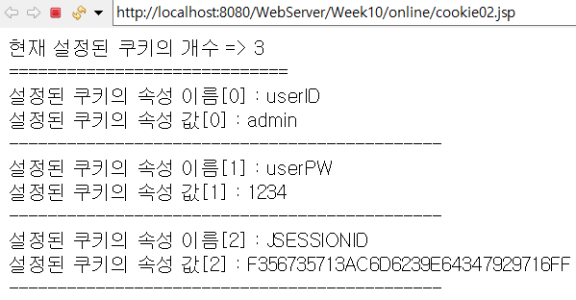
문제2 - 실행결과

Slide 7
문제3 – 소스코드(cookie03.jsp)
<%@ page language="java" contentType="text/html; charset=EUC-KR"
pageEncoding="EUC-KR"%>
<!DOCTYPE html>
<html>
<head>
<meta charset="EUC-KR">
<title>Cookie</title>
</head>
<body>
<%
request.setCharacterEncoding("euc-kr");
Cookie[] cookies = request.getCookies();
for(int i=0; i < cookies.length; i++){
cookies[i].setMaxAge(0);
response.addCookie(cookies[i]);
}
response.sendRedirect("cookie02.jsp");
%>
</body>
</html>

Slide 8
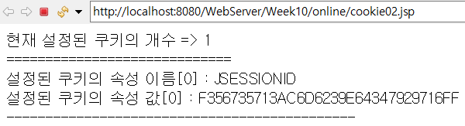
문제3 - 실행결과

Slide 9
문제4 – 소스코드(session.jsp)
<%@ page language="java" contentType="text/html; charset=EUC-KR"
pageEncoding="EUC-KR"%>
<!DOCTYPE html>
<html>
<head>
<meta charset="EUC-KR">
<title>JSP 예제: session.jsp</title>
</head>
<body>
<%@ page import="java.util.Enumeration, java.util.Date"%>
<h1>세션 예제</h1>
<hr><h2>세션 주요 정보 조회</h2>
세션 ID (유일한 식별자) : <%=session.getId() %><br>
세션 MaxInactiveInterval (기본 세션 유지 시간) : <%=session.getMaxInactiveInterval() %><br>
<%
long mseconds = session.getCreationTime();
Date time = new Date(mseconds);
%>
세션 CreationTime (1970년 1월 1일 0시 이후의 지난 밀리세컨드) : <%=mseconds %><br>
세션 CreationTime (시각으로 다시 계산) : <%=time.toLocaleString() %>
</body>
</html>

Slide 10
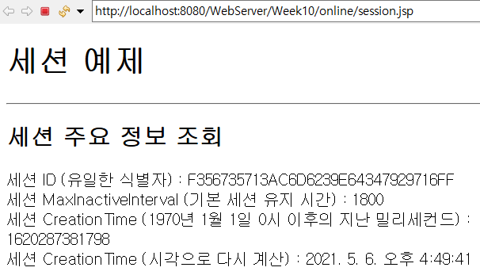
문제4 - 실행결과

Slide 11
문제5 – 소스코드(session01.jsp)
<%@ page language="java" contentType="text/html; charset=EUC-KR"
pageEncoding="EUC-KR"%>
<!DOCTYPE html>
<html>
<head>
<meta charset="EUC-KR">
<title>Session</title>
</head>
<body>
<form action="session01_process.jsp" method="post">
<p> 아이디 : <input type="text" name="id">
<p> 비밀번호 : <input type="text" name="password">
<p> <input type="submit" value="전송">
</form>
</body>
</html>

Slide 12
문제5 – 소스코드(session01_process.jsp)
<%@ page language="java" contentType="text/html; charset=EUC-KR"
pageEncoding="EUC-KR"%>
<!DOCTYPE html>
<html>
<head>
<meta charset="EUC-KR">
<title>Session</title>
</head>
<body>
<%
request.setCharacterEncoding("euc-kr");
String user_id = request.getParameter("id");
String user_pw = request.getParameter("password");
if(user_id.equals("admin") && user_pw.equals("1234")){
session.setAttribute("userID", user_id);
session.setAttribute("userPW", user_pw);
out.println("세션 설정이 성공했습니다<br>");
out.println(user_id + "님 환영합니다");
}
else{
out.println("세션 설정이 실패했습니다.");
}
%>
</body>
</html>

Slide 13
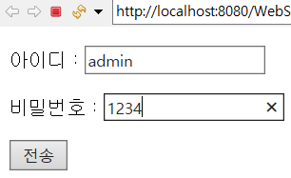
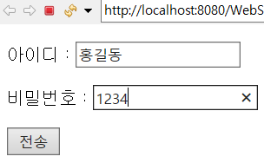
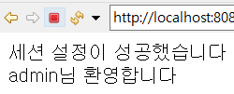

문제5 - 실행결과

Slide 14
문제6 – 소스코드(session02.jsp)
<%@ page language="java" contentType="text/html; charset=EUC-KR"
pageEncoding="EUC-KR"%>
<!DOCTYPE html>
<html>
<head>
<meta charset="EUC-KR">
<title>Session</title>
</head>
<body>
<%
String user_id = (String) session.getAttribute("userID");
String user_pw = (String) session.getAttribute("userPW");
out.println("설정된 세션의 속성 값[1] : " + user_id + "<br>");
out.println("설정된 세션의 속성 값[2] : " + user_pw);
%>
</body>
</html>

Slide 15

문제6 - 실행결과

Slide 16
문제7 – 소스코드(session03.jsp)
<%@ page language="java" contentType="text/html; charset=EUC-KR"
pageEncoding="EUC-KR"%>
<!DOCTYPE html>
<html>
<head>
<meta charset="EUC-KR">
<title>Session</title>
</head>
<body>
<%@ page import="java.util.Enumeration, java.util.Date"%>
<h1>세션 예제</h1>
<hr><h2>세션 만들기</h2>
<%
session.setAttribute("id", "javajsp");
session.setAttribute("pwd", "jdktomcat");
%>
<hr><h2>세션 조회</h2>
세션 ID : <%=session.getId() %><br>
세션 CreationTime : <%=new Date(session.getCreationTime()) %><br><br>
<%
Enumeration<String> e = session.getAttributeNames();
while(e.hasMoreElements()){
String name = e.nextElement();
String value = (String)session.getAttribute(name);
out.println("세션 name : " + name + ", ");
out.println("서센 value : " + value + "<br>");
}
%>
<br>세션 Invalidate : <% session.invalidate(); %>
</body>
</html>

Slide 17
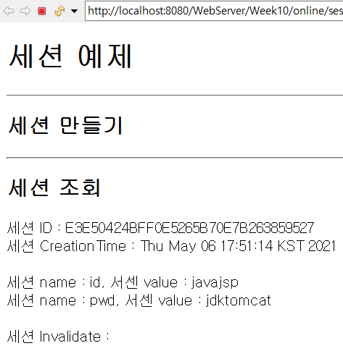
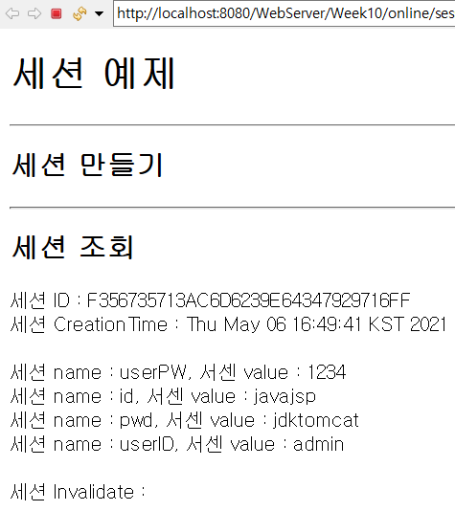
문제7 - 실행결과

Slide 18
문제8 – 소스코드(session04.jsp)
<%@ page language="java" contentType="text/html; charset=EUC-KR"
pageEncoding="EUC-KR"%>
<!DOCTYPE html>
<html>
<head>
<meta charset="EUC-KR">
<title>Session</title>
</head>
<body>
<p><h4>----- 세션을 삭제하기 전 -----</h4>
<%
String user_id = (String)session.getAttribute("userID");
String user_pw = (String)session.getAttribute("userPW");
out.println("설정된 세션 이름 userID : " + user_id + "<br>");
out.println("설정된 세션 값 userPW : " + user_pw + "<br>");
session.removeAttribute("userID");
%>
<p><h4>----- 세션을 삭제하한 후 -----</h4>
<%
user_id = (String)session.getAttribute("userID");
user_pw = (String)session.getAttribute("userPW");
out.println("설정된 세션 이름 userID : " + user_id + "<br>");
out.println("설정된 세션 값 userPW : " + user_pw + "<br>");
%>
</body>
</html>

Slide 19
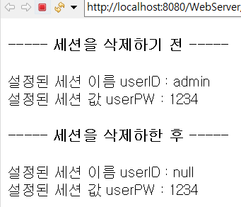
문제8 - 실행결과

Slide 20
문제9 – 소스코드(session05.jsp)
<%@ page language="java" contentType="text/html; charset=EUC-KR"
pageEncoding="EUC-KR"%>
<%@ page import="java.util.Enumeration" %>
<!DOCTYPE html>
<html>
<head>
<meta charset="EUC-KR">
<title>Session</title>
</head>
<body>
<p><h4>----- 세션을 삭제하기 전 -----</h4>
<%
String name;
String value;
Enumeration en = session.getAttributeNames();
int i = 0;
while(en.hasMoreElements()){
i++;
name = en.nextElement().toString();
value = session.getAttribute(name).toString();
out.println("설정된 세션 이름[" + i + "] : " + name + "<br>");
out.println("설정된 세션 값[" + i + "] : " + value + "<br>");
}
session.removeAttribute("userID");
%>
<p><h4>----- 세션을 삭제하한 후 -----</h4>
<%
en = session.getAttributeNames();
i = 0;
while(en.hasMoreElements()){
i++;
name = en.nextElement().toString();
value = session.getAttribute(name).toString();
out.println("설정된 세션 이름[" + i + "] : " + name + "<br>");
out.println("설정된 세션 값[" + i + "] : " + value + "<br>");
}
%>
</body>
</html>

Slide 21
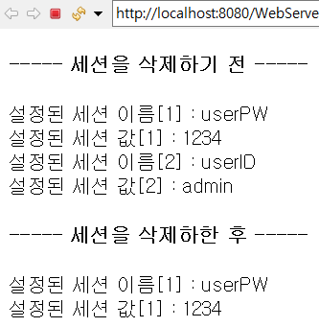
문제9 - 실행결과

Slide 22
문제10 – 소스코드(session06.jsp)
<%@ page language="java" contentType="text/html; charset=EUC-KR"
pageEncoding="EUC-KR"%>
<!DOCTYPE html>
<html>
<head>
<meta charset="EUC-KR">
<title>Session</title>
</head>
<body>
<p><h4>----- 세션을 삭제하기 전 -----</h4>
<%
String user_id = (String)session.getAttribute("userID");
String user_pw = (String)session.getAttribute("userPW");
out.println("설정된 세션 이름 userID : " + user_id + "<br>");
out.println("설정된 세션 값 userPW : " + user_pw + "<br>");
if(request.isRequestedSessionIdValid() == true)
out.println("세션이 유효합니다.");
else
out.println("세션이 유효하지 않습니다.");
session.invalidate();
%>
<p><h4>----- 세션을 삭제하한 후 -----</h4>
<%
if(request.isRequestedSessionIdValid() == true)
out.println("세션이 유효합니다.");
else
out.println("세션이 유효하지 않습니다.");
%>
</body>
</html>

Slide 23
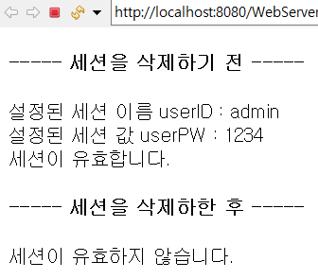
문제10 - 실행결과

Slide 24
문제11 – 소스코드(session07.jsp)
<%@ page language="java" contentType="text/html; charset=EUC-KR"
pageEncoding="EUC-KR"%>
<!DOCTYPE html>
<html>
<head>
<meta charset="EUC-KR">
<title>Session</title>
</head>
<body>
<p><h4>----- 세션 유효 시간 변경 전 -----</h4>
<%
int time = session.getMaxInactiveInterval() / 60;
out.println("세션 유효 시간 : " + time + "분<br>");
%>
<p><h4>----- 세션을 유효 시간 변경 후 -----</h4>
<%
session.setMaxInactiveInterval(60 * 60);
time = session.getMaxInactiveInterval() / 60;
out.println("세션 유효 시간 : " + time + "분<br>");
%>
</body>
</html>

Slide 25
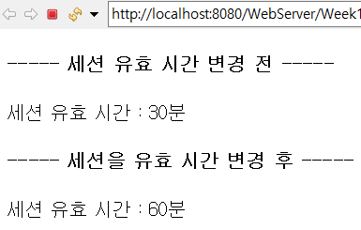
문제11 - 실행결과

Slide 26
문제12 – 소스코드(session08.jsp)
<%@ page language="java" contentType="text/html; charset=EUC-KR"
pageEncoding="EUC-KR"%>
<!DOCTYPE html>
<html>
<head>
<meta charset="EUC-KR">
<title>Session</title>
</head>
<body>
<%
String session_id = session.getId();
long last_time = session.getLastAccessedTime();
long start_time = session.getCreationTime();
long used_time = (last_time - start_time) / 60000;
out.println("세션 아이디 : " + session_id + "<br>");
out.println("요청 시작 시간 : " + start_time + "<br>");
out.println("요청 마지막 시간 : " + last_time + "<br>");
out.println("웹 사이트에서 경과 시간 : " + used_time + "<br>");
%>
</body>
</html>

Slide 27
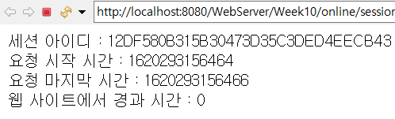
문제12 - 실행결과

